Slide 1
《学评》第一单元 单元测评

Slide 2
一、单项选择题
1-5：AADCA
6-10:CAADC
11-15:ACABA
16-20：CACDC

Slide 3
21（12分）
（1）③ （2）⑥ （3）⑤
（4）① （5）② （6）④

Slide 4
22（1）发展特色产业，对促进贺州市巩固脱贫攻坚成果有什么重要意义？（8分）
有利于促进经济发展，进一步推动脱贫地区更多依靠发展来巩固拓展脱贫攻坚成果；
有利于增加农民收入，守住不发生规模性返贫底线；
有利于扩大就业，确保脱贫劳动力就业规模稳定；
有利于缩小城乡差距，进一步加大对乡村振兴重点帮扶的力度；
有利于加快实现共同富裕。

Slide 5
22（2）结合材料，说说贺州市在全力东融中采取了哪些重要措施。（8分）
敢于改革创新；
善于抓住机遇；
培养、引进人才；
大力发展交通事业；
大力发展特色产业；
加强与发达地区的交流与合作。

Slide 6
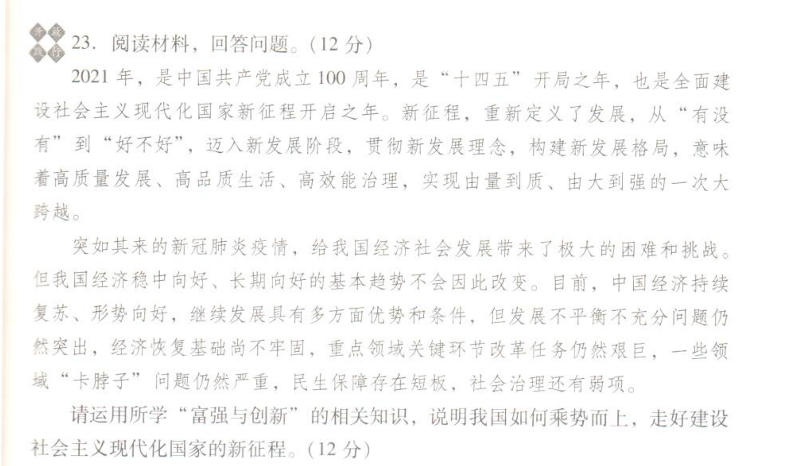
坚持党的全面领导，在党的领导下，中华民族迎来了从站起来、富起来到强起来的伟大飞跃。
必须坚持改革开放不动摇，改革开放是决定当代中国命运的关键抉择，通过深化改革、扩大开放，推动经济高质量发展，完善社会治理。
必须坚持以发展为第一要务，实施区域协调发展战略和乡村振兴战略//坚持以人民为中心，保障民生，实现人民对美好生活的向往。
贯彻新发展理念，坚持推进创新驱动发展战略，提高自主创新能力，实现科技自立自强。

